Slide 1

MATLAB优化算法案例分析与应用
第二十章
第20章
基于免疫算法的数值逼近优化分析

Slide 2
MATLAB优化算法案例分析与应用
第二十章
20.1 免疫算法应用分析
任何一个优化问题可以转化为一个函数问题，因此生物智能算法广泛应用，同样生物免疫算法（AIA）也是一种模拟达尔文生物进化的一个新型智能算法，生物免疫算法（AIA）根据生物系统抗体处理抗原机制，抗体进化以及最终消灭抗原，这一过程为生物免疫算法（AIA）全局寻优解的过程。
考虑到函数优化问题的普遍性，近些年来，很多学者应用新型算法对不同函数进行测试，例如算法的稳定性、泛华能力、有效性以及全局、局部寻优能力等，因此最优化函数问题（单目标和多目标函数优化问题）一直成为广大科研人员的研究热点。根据测试函数得到的可能解，智能算法得到不断的改进，理论基础逐渐深入，使得散发本身更加稳健，能够快速为工程所用。
人工免疫系统正引起人们的极大重视，基于免疫系统原理开发了各类算法，遗传算法GA、差分进化算法DE、蜂群算法ABC、鱼群算法FSA等，在工程实际问题中，应用越来越广泛，也取得越来越多的成果。

Slide 3
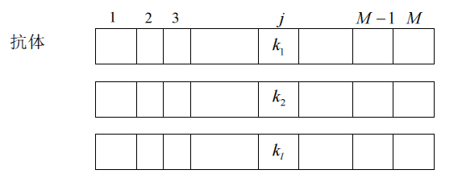
MATLAB优化算法案例分析与应用
第二十章
人工免疫算法（AIA）中的抗原相当于其它算法中的目标函数值，抗体就是初始化的种群个体，抗体和抗原之间的亲和力就是问题的接受解。人工免疫算法（AIA）中，抗体之间的亲和力保证可行解的多样性，通过计算抗体期望生存率来促进较优抗体的遗传和变异等，用记忆细胞单元保存择优后的可行解来抑制相似可行解的继续产生并加速搜索到全局最优解。
图20- 1 抗体基因的信息熵

Slide 4
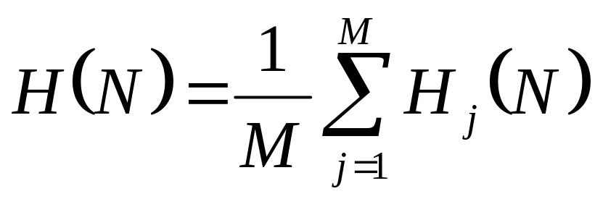
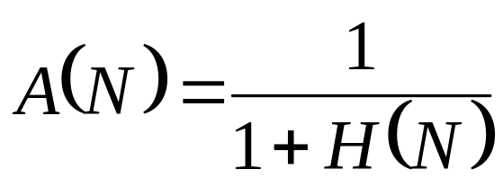
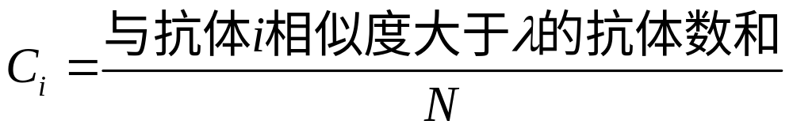
MATLAB优化算法案例分析与应用
第二十章
20.2.1 多样度
多样度：为有效维持和扩大免疫系统淋巴细胞种群进化个体的多样性，就需要制定一个有效度量标准来度量和评价个体之间的差异。差异度量标准的有效性和精细程度影响免疫粒子群算法中个体多样性的水平。
20.2.2 相似度
20.2.3 抗体浓度

Slide 5
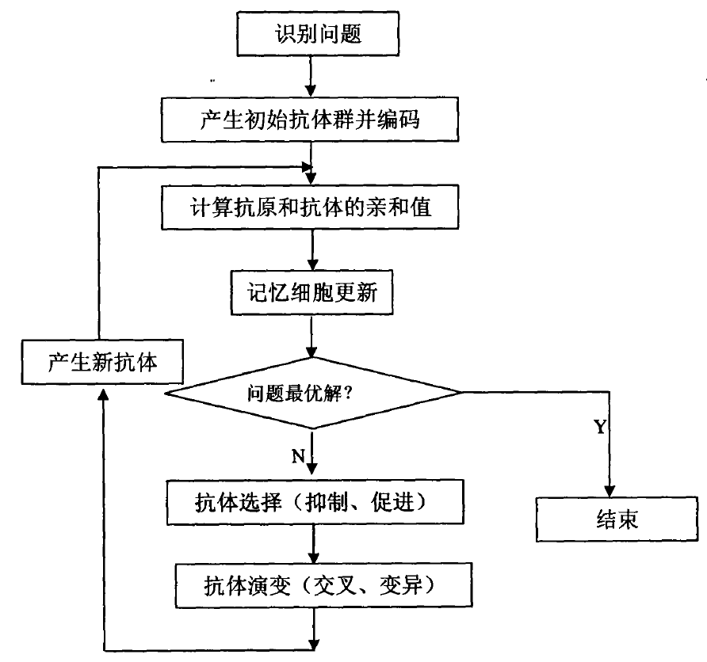
MATLAB优化算法案例分析与应用
第二十章
图20- 2 人工免疫算法基本流程

Slide 6
MATLAB优化算法案例分析与应用
第二十章
20.6 人工免疫算法MATLAB实现
20.6 程序代码
clc,clear,close all % 清屏、清工作区、关闭窗口
warning off % 消除警告
feature jit off % 加速代码执行
global popsize length min max N code;
N=12; % 每个染色体段数（十进制编码位数）
M=100; % 进化代数
popsize=30; % 设置初始参数，群体大小
length=10; % length为每段基因的二进制编码位数
chromlength=N*length; % 字符串长度（个体长度），染色体的二进制编码长度
pc=0.7; % 设置交叉概率，本例中交叉概率是定值，若想设置变化的交叉概率可用表达式表示，或从写一个交叉概率函数，例如用神经网络训练得到的值作为交叉概率
pm=0.3; % 设置变异概率，同理也可设置为变化的
bound={-100*ones(popsize,1),zeros(popsize,1)};
min=bound{1};max=bound{2};
pop=initpop(popsize,chromlength); %运行初始化函数，随机产生初始群体
ymax=500; % 适应度值初始化

Slide 7
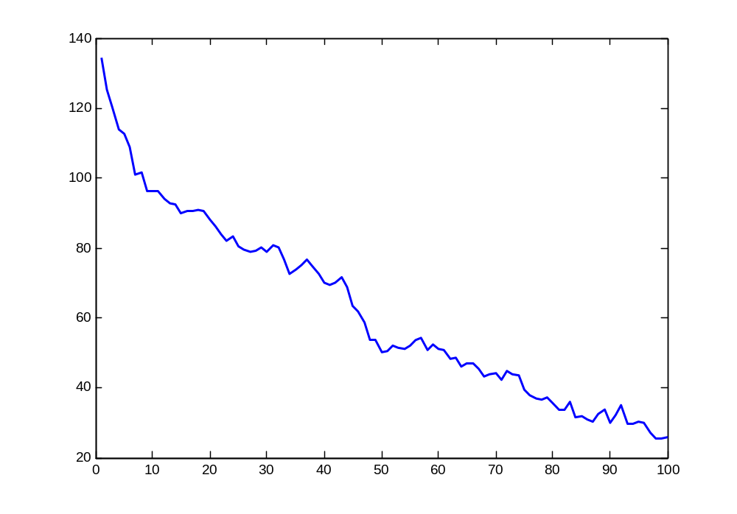
MATLAB优化算法案例分析与应用
第二十章
图20- 4 适应度曲线

